Slide 1

Le Crotoy Préservé et Authentique
Assemblée Générale de l’Association
« Le Crotoy Préservé et Authentique »
Samedi 16 mars 2019

Slide 2
Le Crotoy Préservé et Authentique
RAPPORT MORAL - ASSEMBLEE GENERALE DU SAMEDI 16 MARS 2019
Mesdames, Messieurs, Chers amis et adhérents,
Nous voici réunis pour notre assemblée générale annuelle 2019 : la 7eme édition depuis la création de notre association en décembre 2012.
Nous tenons tout d’abord à vous remercier de votre présence. Vous témoignez ainsi de l’intérêt que vous portez à nos activités et au développement de notre association.
Nous remercions, Mme le Maire du Crotoy, pour le prêt de la salle « Colette » et la mise à disposition du matériel.
LCPA compte aujourd’hui 127 adhérents dont 76 adhérents à jour de leur cotisation, venant d’horizons divers :
  52 % de Crotellois / Saint-Firminois
  34 % de résidents secondaires au Crotoy
  13 % sont des adhérents (es) extérieurs au Crotoy (dont hors de France: Belgique, Allemagne)
et au niveau de la mixité, il y a 54 % de femmes et 46 % d’hommes.
Le Conseil d’administration s’est réuni 7 fois en 2018 et 2 fois en 2019
Notre site internet LCPA est régulièrement mis à jour. Il a reçu 51 055 visites soit un peu plus de 60 visites / jour ou environ 21 000 visites sur une année. LCPA intéresse un très large public, bien au-delà de ses adhérents.

Slide 3
Le Crotoy Préservé et Authentique
RAPPORT MORAL
En ce début de cette année , notre Association a eu la lourde peine de vous faire part du décès de Madame Lucette DELABY - Membre du Conseil d’administration qui s’est beaucoup investi dans LCPA notamment pour le combat contre les odeurs nauséabondes du centre conchylicole du Crotoy.
Statutairement, le Conseil d’Administration de LCPA doit être constitué de 9 membres, aussi, nous avons fait un appel pour qu’une personne parmi vous soit candidat au Conseil d’Administration de LCPA.
L’assemblée générale élira un nouveau Conseil d’Administration avec le nouvel administrateur ou administratrice. Ensuite le nouveau Conseil d’administration élira à son tour le nouveau bureau (Président, Vice-Présidents – Secrétaire général et trésorier).
Nous devons rechercher en permanence de nouvelles forces, de nouvelles initiatives. Nous sommes certains que parmi vous beaucoup accepteront de rejoindre le Conseil d’Administration de LCPA.
Voilà l’essentiel des informations que nous devions vous communiquer.
Après le diaporama, si vous le souhaitez, vous pourrez prendre la parole pour enrichir encore les débats.
Mesdames, Messieurs, Chers amis et adhérents, je vous remercie

Slide 4
Le Crotoy Préservé et Authentique
RAPPORT D’ ACTIVITES MARS 2018 / MARS 2019
Nous avons suivi ou organisé les dossiers suivants :

Slide 5

Le Crotoy Préservé et Authentique
Après notre Assemblée Générale 2018
4ème édition des Rencontres du Crotoy
Pour rappel, la 4eme édition qui s’est tenue en 2018
après notre assemblée générale annuelle, a accueilli
une présentation de qualité avec comme intervenant
          M. Jean-Paul DUCROTOY
          Professeur Émérite de l’Université
          du HULL (Grande Bretagne)
sur le thème:
          "Les milieux estuariens et littoraux
          Une approche scientifique pour préserver
          et exploiter la Baie de Somme"

Slide 6
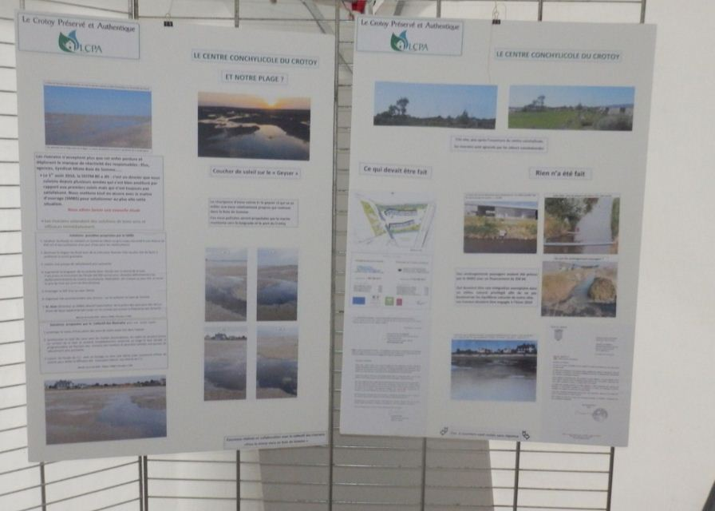
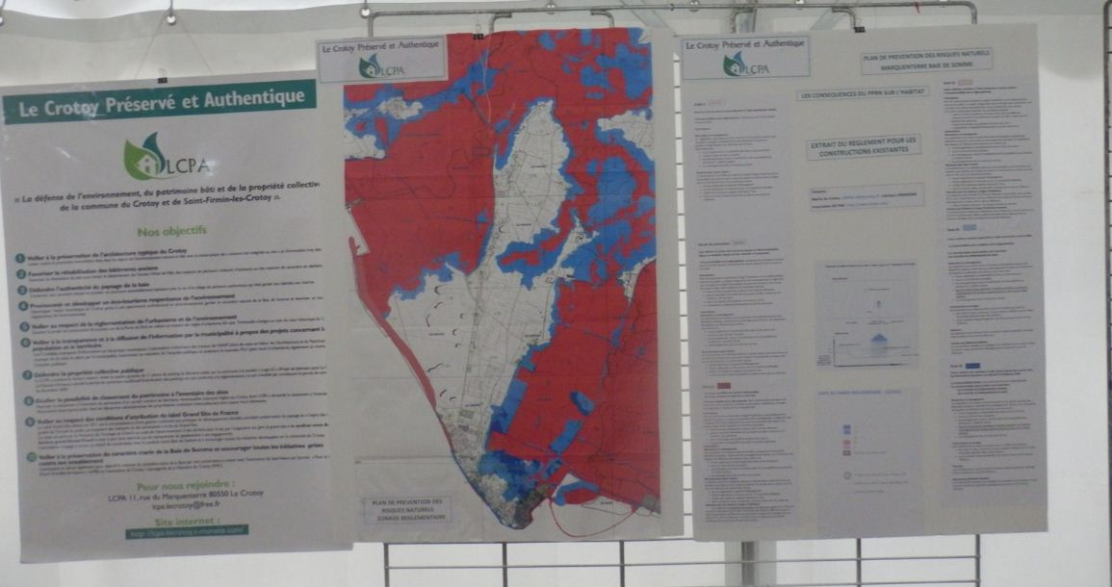
Le Crotoy Préservé et Authentique
Le Crotoy Préservé et Authentique
Forum des Associations 8 septembre 2018
Lors du Forum 2018, LCPA a présenté les thèmes suivants:
Le plan de prévention des risques naturels (PPRN)
Les nuisances du centre conchylicole
Le centre conchylicole
Le Plan de Prévention des Risques Naturels (PPRN)
le Forum 2019 se tiendra le samedi 7 septembre 2019 Place Jeanne d’Arc

Slide 7
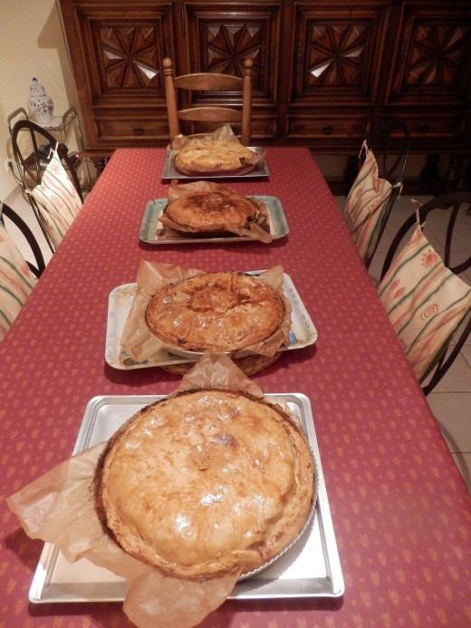
Le Crotoy Préservé et Authentique
Le repas Picard 1er décembre 2018
50 personnes ont partagé ce repas Picard le samedi 1er décembre 2018.
C’est un grand moment de convivialité entre adhérents et amis de LCPA
En 2019, nous avons programmé le traditionnel Repas Picard pour le samedi 30 novembre.
Pensez d’ores et déjà à réserver cette date dans votre agenda !
Les Bisteux

Slide 8
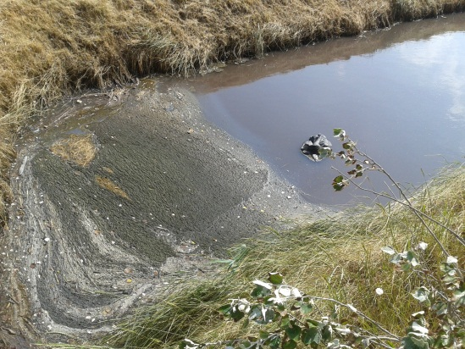
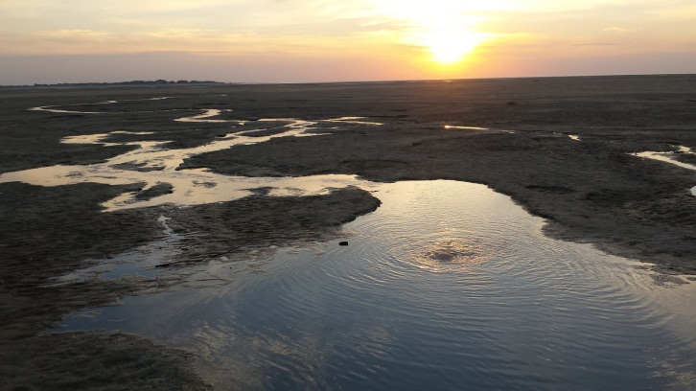
Le Crotoy Préservé et Authentique
Le Crotoy Préservé et Authentique
LE CENTRE CONCHYLICOLE DU CROTOY
UN RISQUE POUR L’ENVIRONNEMENT
UNE EFFLUVE NAUSEABONDE
UNE HISTOIRE SANS FIN
Etat des fossés
Les rejets du centre conchylicole sur la plage

Slide 9
Le Crotoy Préservé et Authentique
Le Crotoy Préservé et Authentique
LE CENTRE CONCHYLICOLE DU CROTOY
UNE HISTOIRE SANS FIN
Août 2015
1er courrier du Collectif des riverains à M. Emmanuel Maquet en août 2015
Avril 2016
Rencontre avec le Collectif des Riverains
Juillet 2016
Analyses microbiologiques et biologiques par EUROFIN du rejet sur la plage.
Aout 2016
Réunion en Mairie avec les différents acteurs dont Mr BIZET
A partir de Novembre 2016
Courriers envoyés à :
Monsieur le Préfet avec un dossier complet
Au député Monsieur Jean-Claude Buisine
A la Ministre de la santé Madame Marisol Touraine
A la Ministre de l’Environnement Ségolène Royal
Tous les élus de la région et de la Somme

Slide 10
Le Crotoy Préservé et Authentique
Le Crotoy Préservé et Authentique
LE CENTRE CONCHYLICOLE DU CROTOY
UNE HISTOIRE SANS FIN
Janvier 2017
Courrier à Monsieur Benoit Lemaire Sous-Préfet
M. Emmanuel Maquet Président du Syndicat Mixte BS GLP
Mme Monique Ricomes DG de l’ARS Hauts de France
Février 2017
Nouveau courrier à M. Le Sous/Préfet Benoit Lemaire
Mai 2017
Présentation à M. Le Sous/Préfet d’un dossier détaillée des Analyses et interprétations des résultats
Nota : Suite à cette présentation nous avons différé le dépôt de plainte au tribunal administratif prévu dès Novembre 2016
Août 2017
Réunion Mairie du Crotoy CR de la visite de M. le Sous/Préfet sur le site du centre conchylicole et du parc à moules
Septembre 2017
Echange de Courriel avec M. Wibart Chef de service à la Sous -Préfecture
Septembre 2018
Reçu mail de M. Le Sous-Préfet sur ce dossier et explication des travaux envisagés.

Slide 11
Le Crotoy Préservé et Authentique
Le Crotoy Préservé et Authentique
LE CENTRE CONCHYLICOLE DU CROTOY
UNE HISTOIRE SANS FIN
Novembre 2018
LCPA fait faire des analyses après fermeture du Centre Conchylicole dans le fossé longeant le Centre Conchylicole. Résultats très médiocres.
Automne 2018
Parution de la Revue du Syndicat Mixte concernant le Grand site de France incluant le thème « construction du Centre Conchylicole « Apparition d’une zone de valorisation des produits de la Baie annoncée par le journal d’Abbeville du 31/10/2018
Structure complémentaire à la station du traitement des moules permettant la purification des coques
Décembre 2018
Rencontre avec Mr Haussoulier président du SMBS GLP qui n’a plus la gestion du CCC depuis la loi NOTRe.
Janvier 2019
    Courrier à Monsieur Philippe Fournier-Montgieux Sous-Préfet, Monsieur Haussoulier, Monsieur Hertault Président de la Communauté de Commune Ponthieu Marquenterre.
Rencontre avec Monsieur le Sous-Préfet , Madame Patricia Poupart, Monsieur Haussoulier pour connaître les projets 2019 de travaux pour l’éradication des pollutions du Centre Conchylicole

Slide 12
Le Crotoy Préservé et Authentique
Le Crotoy Préservé et Authentique
LE CENTRE CONCHYLICOLE DU CROTOY
Nos interrogations
Quels sont les projets en cours pour remédier en 2019 aux odeurs nauséabondes et aux pollutions des rejets en Baie
Quels sont les projets à moyen terme pour l’évolution et agrandissement du Centre Conchylicole
Nos Objectifs
Eradication des odeurs nauséabondes dues à l’activité du Centre Conchylicole
Eradication des pollutions du rejet en Baie
Participation positive à une ou plusieurs commissions sur le devenir du Centre Conchylicole.

Slide 13
Le Crotoy Préservé et Authentique
Le Crotoy Préservé et Authentique
LE CENTRE CONCHYLICOLE DU CROTOY
LA SAGA DES PAS NOUS PAS NOUS
LA MAIRIE ce n’est pas nous. Pourtant propriétaire du terrain et subissant les réclamations du public.
LE SYDICAT MIXTE BAIE SOMME GRAND LITTORAL ce n’est plus nous malgré des équipes compétentes d’ingénieurs
LA COMMUNAUTE DE COMMUNES PONTHIEU MARQUENTERRE ce n’est pas encore nous et doit confier une délégation de service public au SMBS GLP
SCOOP DU JOUR: Courrier reçu le 15 Mars 2019
CONCLUSION
LCPA courant 2019 effectuera une veille sanitaire sur les rejets :
En Baie de Somme au niveau du Geyser
Dans le fossé longeant le Centre Conchylicole

Slide 14
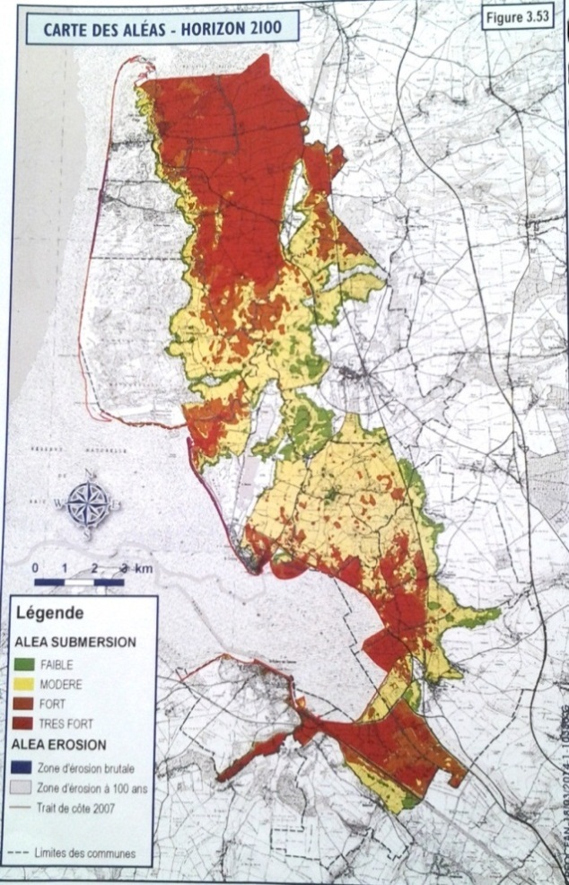
Le Crotoy Préservé et Authentique
LE PLAN DE PREVENTION DES RISQUES NATURELS
PPRN = DANGER Compte-tenu des enjeux sur la propriété bâtie et non bâtie, les Crotellois se sont faiblement mobilisés contre le PPRN.
A l’inverse, dans d’autres communes, comme Fort-Mahon-Plage, où les propriétaires ont pris la pleine mesure des spoliations dont ils étaient victimes.
Le Plan de Prévention des Risques Naturels est un document définissant le niveau des risques d’inondation pour toutes les propriétés de la zone Baie de Somme – Marquenterre. Les services de l’Etat après la meurtrière tempête Xynthia de février 2010, ont élaboré et imposé à tous, un règlement contraire à l’avis de l’Enquête Publique qui a donné un avis défavorable.
D’août 2016 à février 2018, l’Association de propriétaires et résidents (AD PAR) a travaillé d’arrache-pied pour contrer un postulat et une étude pseudo sérieuse de CREOCEAN qui bloquent tout développement économique du secteur, en déposant un recours.
Carte des aléas retenue pour élaborer le PPRN

Slide 15
Le Crotoy Préservé et Authentique
LE PLAN DE PREVENTION DES RISQUES NATURELS (suite)
Ce travail acharné, mené avec 3 représentants de LCPA au Conseil d’Administration, (M. Jean-Claude Steil, M. Jean-Claude Chamaillard et moi-même), a abouti par une 1ere victoire auprès du Tribunal Administratif d’Amiens en février 2019.15
Victoire d’autant plus méritoire que l’action juridique, menée par les 10 Maires des communes concernées (dont Le Crotoy), s’est vue « retoquée » malgré les moyens importants mis en œuvre (comprenez un cabinet d’avocats plus coûteux pour le contribuable !).
Mais cette victoire n’est que très partielle : c’est la notion de recul du trait de côte qui est remis en cause par le tribunal, mais le reste, le zonage lié à la submersion marine en particulier, reste effectif.
Nous devons donc poursuivre la lutte en espérant plus de mobilisation des Crotellois : Nombreuses sont les zones touchées au Crotoy. Nous pouvons craindre à moyen terme une dévalorisation importante de notre secteur si nous ne maintenons pas notre combat juridique.
Il faut que les services de l’Etat, non seulement nous entendent, mais nous associent à l’élaboration d’un nouveau règlement. C’est maintenant qu’il faut soutenir l’AD PAR.
Charles CHAPRON Vice-Président de LCPA et Administrateur de AD PAR

Slide 16
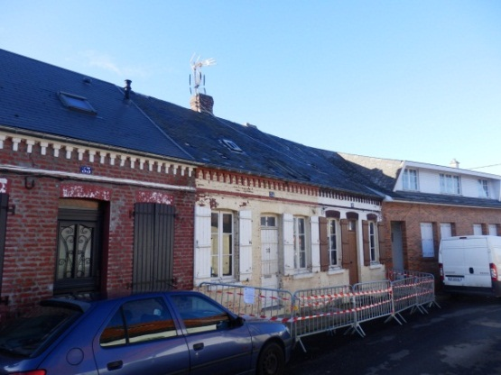
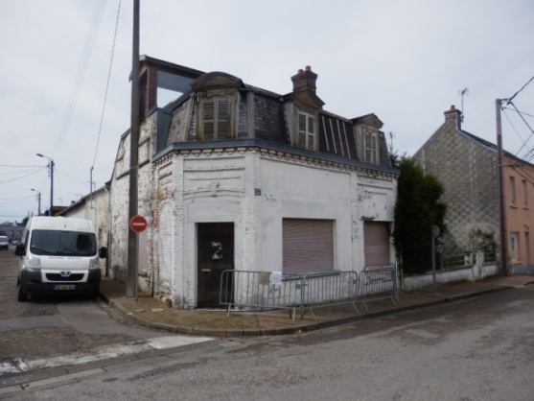
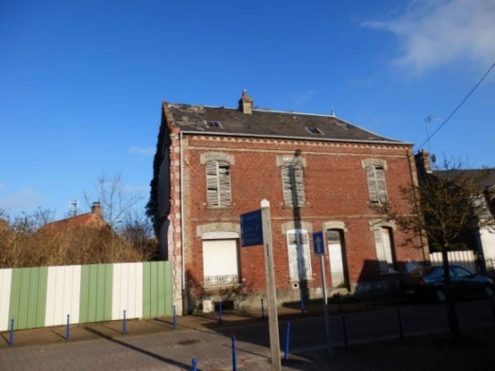
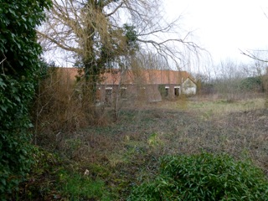
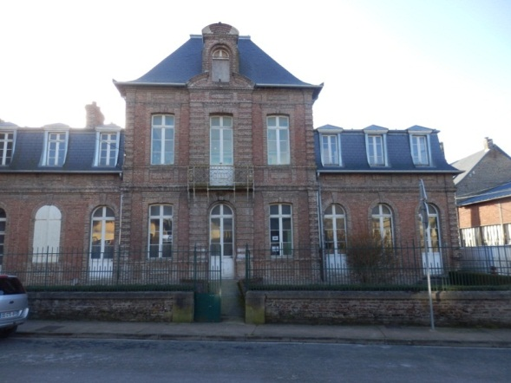
Le Crotoy Préservé et Authentique
LES MAISONS EN DESHERENCE OU ABANDONNEES (1)
Les nombreuses maisons en déshérence du Crotoy sont dangereuses pour la population, De plus, elles défigurent notre ville.
La préservation de l’architecture typique du Crotoy et la réhabilitation des bâtiments anciens restent un sujet primordial pour LCPA, mais notre rôle se limite à celui des lanceurs d’alerte.
Notre association n’ayant
pas la légitimité pour identifier
les propriétaires indélicats
et les contraindre à un minimum
d’entretien de leur patrimoine.
Maisons Mayeux 35-37 rue de la Prison Jeanne d’Arc
Ancienne épicerie Mayeux rue du 8 mai 1945
Maison rue Ferdinand de Lesseps
La ferme Poidevin qui appartient à la Mairie du Crotoy
La ferme Poidevin qui appartient à la Mairie du Crotoy
Ancienne école Rue Jules Verne
Exemples de maisons en déshérence ou abandonnées

Slide 17
Le Crotoy Préservé et Authentique
LES MAISONS EN DESHERENCE (2)
Devant l’absence de réponse de la Préfecture à la suite de notre courrier du 8 octobre 2018 sur les maisons en déshérence, nous nous sommes renseignés auprès des services préfectoraux sur le devenir de cette lettre.
Une réponse est à l’étude ; une réunion est prochainement prévue avec les services de l’Etat compétents (DRAC) sur les problèmes du Patrimoine, réunion qui permettra de nous répondre plus précisément.
Le problème est délicat puisqu’il touche à la propriété privée. Sans préjuger des conclusions, la réponse ira très certainement dans le sens d’une nécessité de sensibilisation des collectivités comme des particuliers à la déshérence des immeubles. Celle-ci peut parfois aboutir à des évènements tragiques comme celui de l’effondrement des bâtiments, comme cela s’est produit récemment rue d’ Aubagne à Marseille.
Dès que la réponse officielle de la Préfecture nous parviendra nous la communiquerons aux adhérents.

Slide 18
Le Crotoy Préservé et Authentique
INSCRIPTION DE L’EGLISE AUX MONUMENTS HISTORIQUES
A la fin de l’année 2013 ,LCPA ainsi que l’ Association Sauvegarde de la Mémoire du Crotoy avaient demandé aux services de la Direction régionale des affaires culturelles la protection de l’Eglise Saint Pierre du Crotoy dont le clocher-tour remontait au XIVème siècle.
Par une lettre du 10 juin 2014, la Directrice régionale des affaires culturelles nous avait informé, qu’après examen, la Délégation permanente de la Commission générale du Patrimoine et des Sites avait émis, le 27 mars 2014, un avis favorable à l’instruction du dossier.
L’ étude de l’historique de l’église a donc été menée par les services de recensement de la DRAC, le dossier établi par le rapporteur a été présenté à la Commission du 7 mars 2019. Cette commission a émis un avis favorable à l’inscription de l’ensemble de l’église à l’Inventaire des Monuments historiques. Un arrêté officiel devrait être prochainement publié.

Slide 19
Le Crotoy Préservé et Authentique
Le Crotoy Préservé et Authentique
COMPTE D’EXPLOITATION 2018
Recettes
Adhésions et renouvellement d’adhésions………………..……..………….…….1110,00 €
Versement participants Repas Picard …..…..………………..…….…..…..….…….994,89 €
Divers ………………………………………………………..……………………..………….……… 23,49 €
Total recettes: 2128,38 €
Dépenses
Assurances GMF………………………………………….……………….…………………..….110,20 €
Achat pour les AG 2016.………………………………….…………………………....……… 57,92 €
Achats pour Repas Picard……………………..………..…………………………………… 778,24 €
Site LCPA –suppression publicité et changement nom de domaine..…..… 95,00 €
Divers (timbres, bureautique, frais La Poste et analyse EUROFINS CC)..… 637,08 €
Adhésions autres associations (SPPEF, AMPF, ASPV)……………………..………. 70,00 €
Achat affiches SGC CONCEPT pour « les rencontres du Crotoy…….………….192,00 €
Total dépenses: 1940,44 €
RESULTAT 2018 EXCEDENT DE 187,94 €
Avoir au 31 décembre 2018 sur :
- Compte courant ……………………………………..……………………...……………………………. + 227,83 €
- Compte numéraire................................................................................................ + 67,39 €
- Livret A + intérêts…………………………………………………..……………………………………. + 3875,75 €
Bilan financier au 31 décembre 2018…………………….……………….……….….…… + 4170,97 €

Slide 20
Le Crotoy Préservé et Authentique
COMPTE PREVISIONNEL 2019
1) Cotisations 2019
Proposition soumise au vote de reconduire le vote de l’AG 2018
  Cotisation annuelle (adhésion ou renouvellement pour une personne: 10 euros
  Cotisation annuelle pour une famille de 3 personnes ou plus : 25 euros
2) Dépenses
Fonctionnement: 500 euros
  Repas Picard : 700 euros
  Analyse EUROFINS Centre Conchylicole : 800 euros
  Soit 2000 euros
3) Recettes
Adhésions: 1100 euros
Repas picard: 900 euros Soit 2000 euros

Slide 21
Le Crotoy Préservé et Authentique
LES PROJETS DE LCPA POUR 2019

Slide 22
Le Crotoy Préservé et Authentique
Actions de LCPA pour l’année 2019
Le centre conchylicole du Crotoy
Le Plan de Prévention des risques naturels
Maisons en déshérence ou abandonnées
Suite de l’inscription à l’inventaire des monuments historiques de l’église du Crotoy
la réouverture de la base nautique de Saint Firmin
Nouveau dossier à suivre:
L’achat du terrain « Les Embruns » situé sur la digue jules Noiret par un promoteur

Slide 23
Le Crotoy Préservé et Authentique
Le nouveau conseil d’administration
Vote des adhérents

Slide 24
Le Crotoy Préservé et Authentique
Le Crotoy Préservé et Authentique
RAPPEL: L’assemblée générale du 17 mars 2018 a élu les 9 membres du conseil d’administration qui a élu à son tour le bureau suivant:
Jean-Claude Steil - Retraité – Président *
Annie Jacques - Conservateur du patrimoine – Vice Présidente *
Charles Chapron – Retraité – Vice Président *
Yves Delamotte – Retraité - Trésorier *
Jean-Claude Chamaillard – Retraité – Secrétaire général *
Lucette Delaby – Retraitée *
Cyril Goerens – Expert comptable – Commissaire aux comptes *
Daniel Convain – Retraité *
M. Michel Delahaye – Retraité
* Membres du bureau sortant

Slide 25
Le Crotoy Préservé et Authentique
Le Crotoy Préservé et Authentique
L’assemblée générale du 16 mars 2019, en délibération, décide de la composition du conseil d’administration comme suit:
8 administrateurs sortants se représentent
Jean-Claude Steil - Retraité – Président *
Annie Jacques - Conservateur du patrimoine – Vice Présidente sortante
Charles Chapron – Retraité – Vice Président sortant
Jean-Claude Chamaillard – Retraité – Secrétaire général sortant
Yves Delamotte – Retraité audiovisuel – Trésorier
Daniel Convain – Retraité
Cyril Goerens – Expert comptable – Commissaire aux comptes
Michel Delahaye
Nous n’avons pas eu de candidature suite à notre appel dans la convocation.
Nous proposons de reconduire l’ancien CA
Le Nouveau conseil d’administration se réunira après l’AG pour élire le nouveau bureau

Slide 26
Le Crotoy Préservé et Authentique
Approbation des rapports
1 - L’assemblée générale a voté à l’unanimité des adhérents présents lors de l’AG tous les rapports suivants:
- le rapport moral
- le rapport d’activités 2018
- les projets pour 2019
- le rapport financier 2018 et prévisionnel 2019
2 - L’assemblée générale a voté à l’unanimité des adhérents présents à l’AG et confirme la composition du conseil d’administration comme suit :
Annie Jacques - Conservateur du patrimoine
Jean-Claude Steil – Retraité
Charles Chapron – Retraité
Jean-Claude Chamaillard – Retraité
Yves Delamotte – Retraité audiovisuel
Daniel Convain – Retraité
Cyril Goerens – Expert comptable – Commissaire aux comptes
Michel Delahaye – Retraité
3 – Les candidats sont élus à l’unanimité des adhérents présents lors de l’assemblée générale

Slide 27
Le Crotoy Préservé et Authentique
QUESTIONS DIVERSES SUR
L’ASSEMBLEE GENERALE 2019

Slide 28
Le Crotoy Préservé et Authentique
        MERCI POUR VOTRE PARTICIPATION
        A L’ASSEMBLEE GENERALE 2019
        QUI SERA SUIVI PAR LE POT DE L’AMITIE
        APRES LA PRESENTATION DE L’EGLISE

Slide 29
Le Crotoy Préservé et Authentique
FIN DE L’ASSEMBLEE GENERALE 2019

Slide 30
Le Crotoy Préservé et Authentique
Et maintenant
PRÉSENTATION DES ELEMENTS REMARQUABLES
DE L’ÉGLISE SAINT PIERRE DU CROTOY
par notre Vice-Présidente, Mme Annie Jacques,
Conservatrice du Patrimoine.

